Slide 1
Resultados de la semana en curso y programación de la semana 34 de 2016 V1
22/08/2016
1
1
Notes:
1

Slide 2
Resultados de la semana en curso:
Comentarios generales
22/08/2016
2
2

Slide 3
Resumen semana actual N° 33
El despacho durante la semana comenzó con Motores pero a partir del jueves se reprogramo la semana sacándolos de servicio. El río Negro se despacho lo mas a pleno posible cerrando la demanda con SG
El lunes de madrugada en vista de la potencia eólica se debió sacar casi todo el río Negro y reducir la generación eólica
El martes a ultima hora se entrego la cota de Palmar
Se debió cerrar vertederos de Terra y bajar la cotas de Baygorria y Palmar debido que las cotas de se encontraban en situación de vertido. Lo anterior se debió a una baja de la demanda y la indisponibilidad de la unidad 2 de Palmar
Se produjeron algunas precipitaciones en la cuenca alta del río Uruguay y del Negro

Slide 4
Perspectivas para la semana 34
A la fecha existen pronósticos de precipitaciones para la cuenca alta del río Uruguay de relativa importancia.
En vista de la baja demanda eléctrica el vertimiento en Bonete se realizara de forma de maximizar la generación de Baygorria.
Se prevé una semana con alta generación eólica
Las demandas se prevé que ronden los 210 GWh
No se exportara durante la semana.

Slide 5
Modelos
Todas las corridas se realizaron con aportes sin lluvias.
CPC:.
La corrida con MP sin exportación vierte en Bonete para generan con Baygorria a pleno y cierran la demanda con Salto Grande dejando las cotas de este lago en 32.0 m. No despacha térmico
SIMSEE:.
El caso libre con horizonte de una semana con MP sin exportación generan con Bonete y Palmar a pleno, no vierte en bonete para Baygorria a pleno como hace el CPC y cierran la demanda con Salto Grande dejando esta central en 31.0 m. Despacha algo de Motores de CB.
Se genera un caso con forzamiento de vertido en Terra y obtiene cota de SG de 31.2 m y baja la generación de n Motores de CB.

Slide 6
DESPACHO PROPUESTO
En vista que la cota de SG es baja, que no existen pronósticos de precipitaciones para los próximos días y que los resultados del SimSEE lo indican el despacho propuesto el siguiente:
Auto despachados.
Terra a pleno y vertiendo para maximizar la generación de Baygorria
Palmar hasta pleno
Salto Grande cerrando la demanda.
Térmico de ser necesario por potencia.

Slide 7
Resultados de la semana en curso:
Comparación ejecutado-programado
.
22/08/2016
7
7

Slide 8
Datos globales semanales (miércoles)

Slide 9
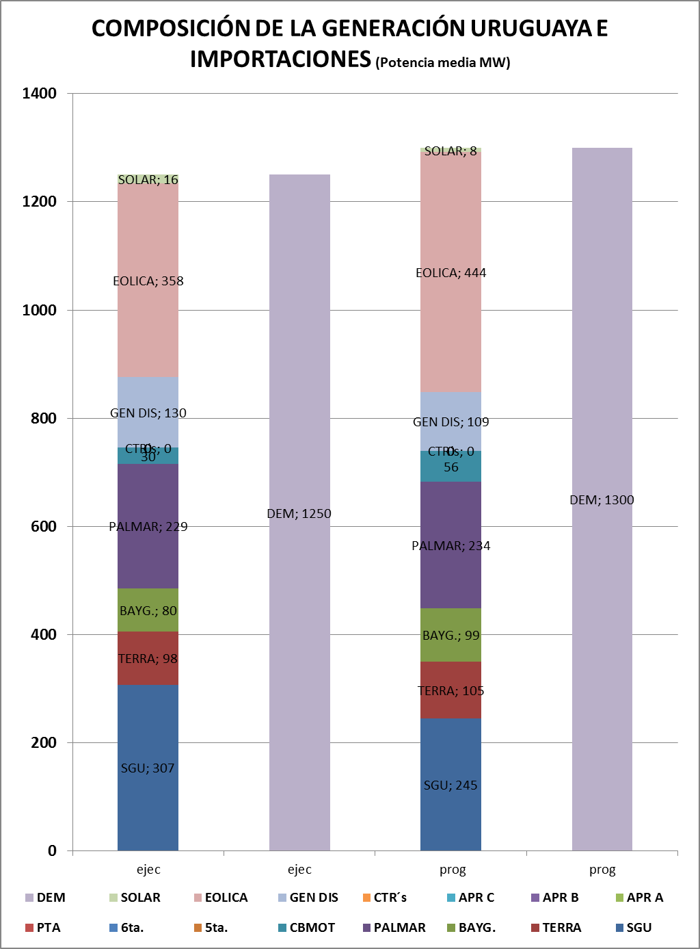
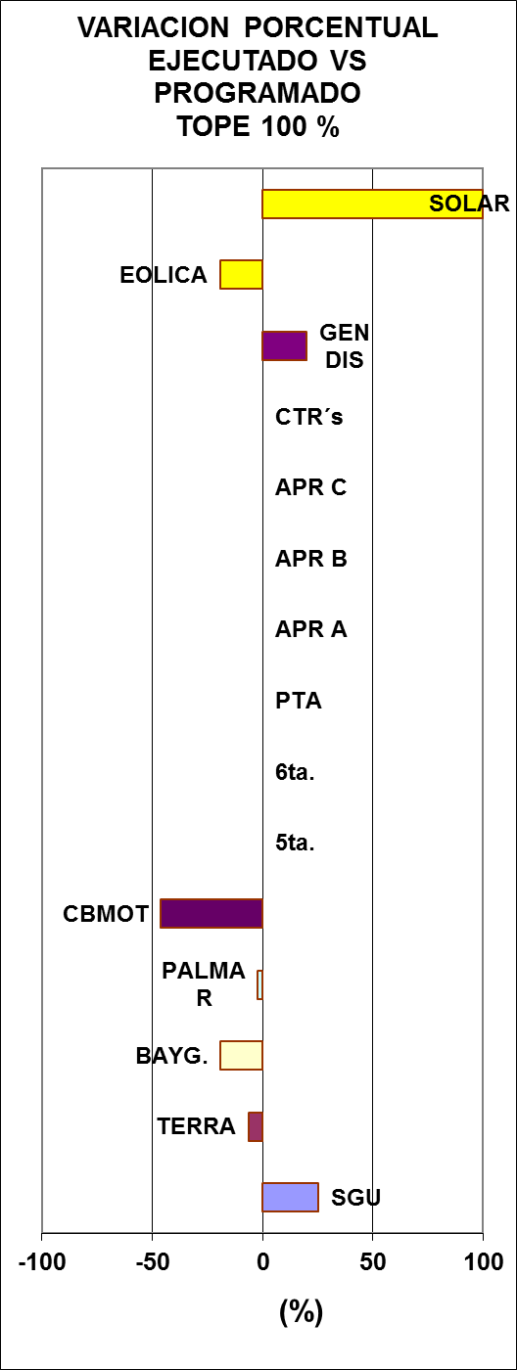
Datos globales semanales (miércoles) Comparación previsto-ejecutado producción

Slide 10
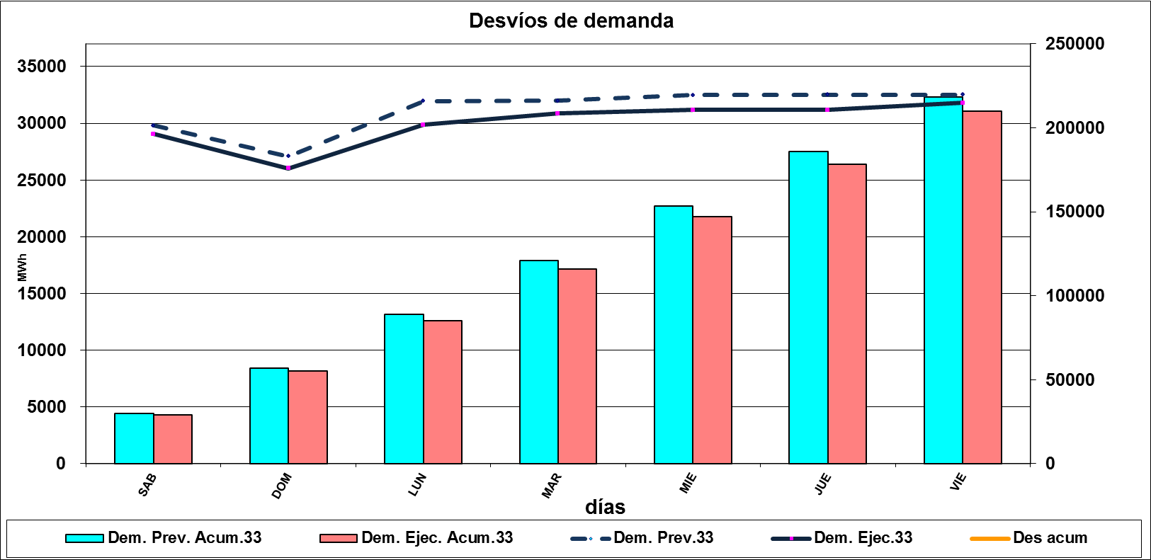
Evolución de la demanda

Slide 11
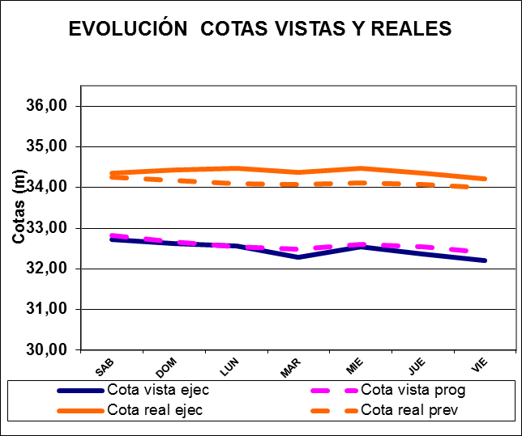
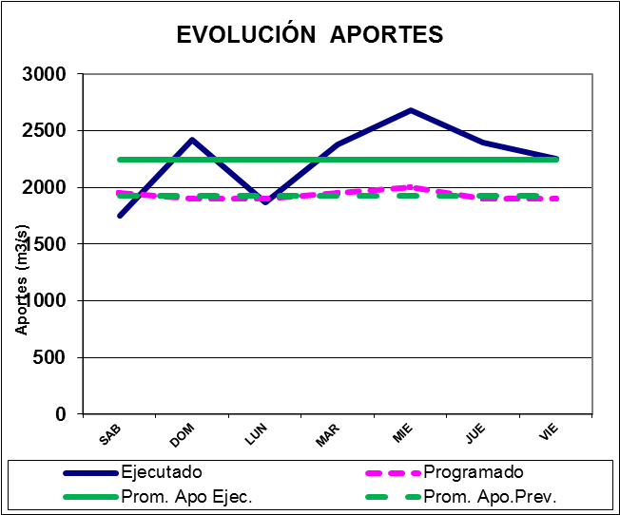
COMPARATIVO DE APORTES DE CENTRALES HIDRAULICAS
SALTO GRANDE

Slide 12
RIO NEGRO

Slide 13
Previsión aportes Salto Grande (Fuente CTM, martes)

Slide 14
Semana próxima
22/08/2016
14
14

Slide 15
Previsiones de generación eólica fecha 12/08 (jueves)

Slide 16
Previsiones de generación eólica fecha 18/08 (jueves)

Slide 17
Previsión temperaturas (Accuweather, viernes)

Slide 18
Precipitaciones previstas para los próximos días, Fuente INMET (actualizado miércoles)

Slide 19
Previsión precipitaciones acumuladas INMET y CPTEC (miércoles)

Slide 20
Programación semanal
2016-33
22/08/2016
20
20
Notes:
20

Slide 21
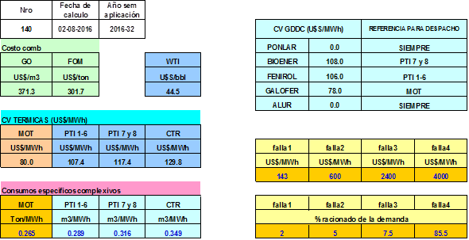
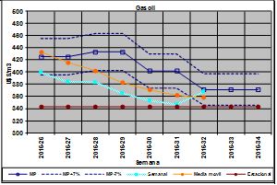
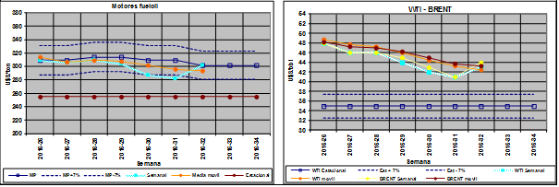
COSTO GENERACIÓN TÉRMICA

Slide 22
MODELOS

Slide 23
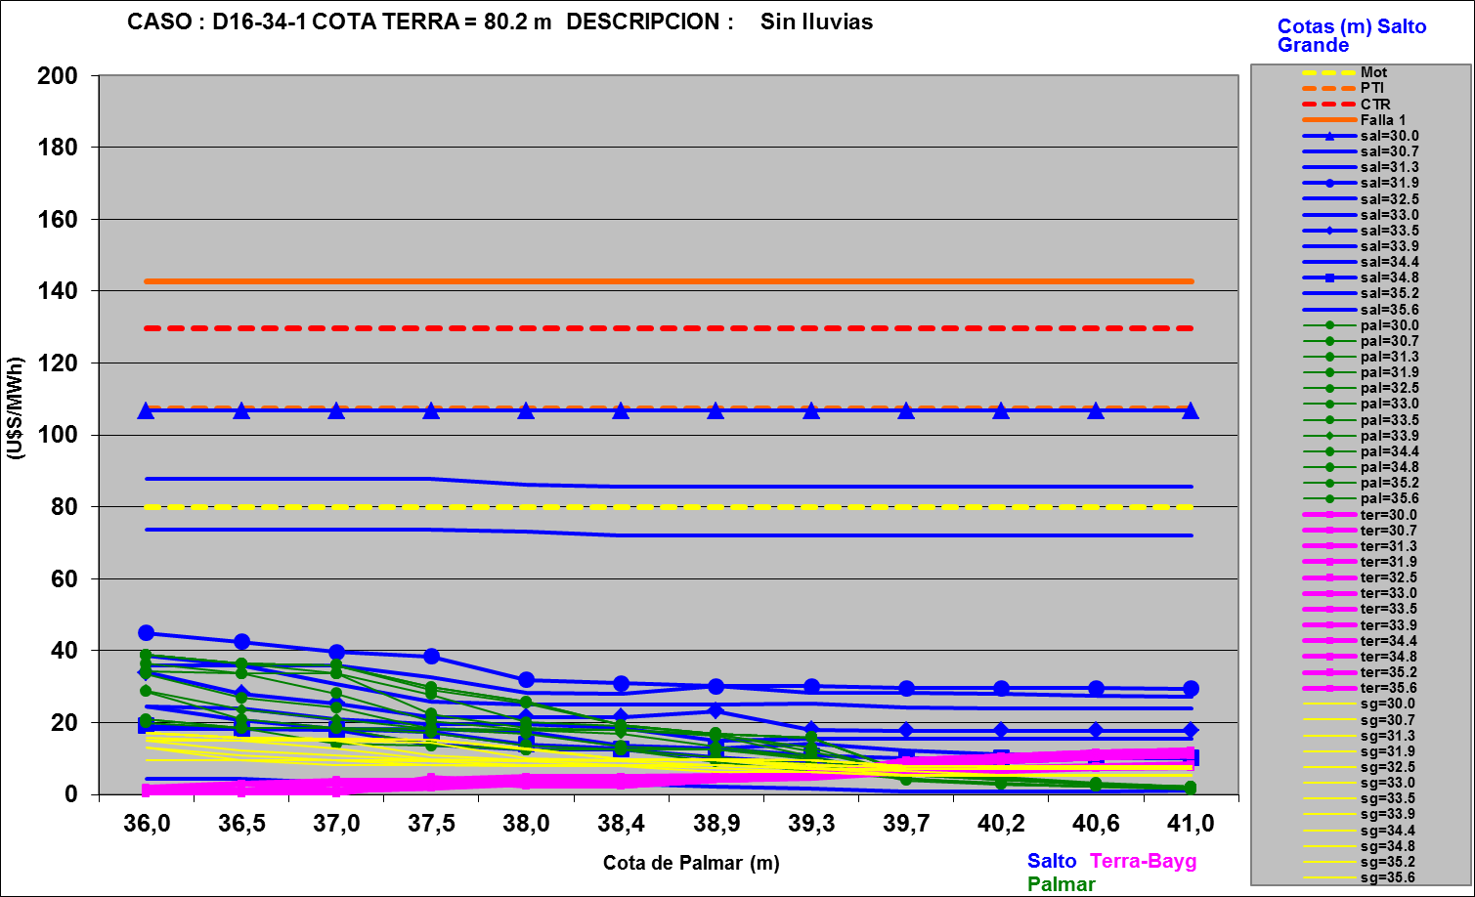
Mediano plazo, OPERGEN
Caso MP sin Exportación

Slide 24
Corto plazo, CPC Caso libre, mediano plazo sin expo

Slide 26
Corto plazo, SimSEE libres horizonte una semana

Slide 32
Programa de generación de la semana 34/16:
22/08/2016
32
32

Slide 33
Programa semanal (miércoles)

Slide 34
Datos energéticos diarios

Slide 35
Datos hidráulicos diarios

Slide 36
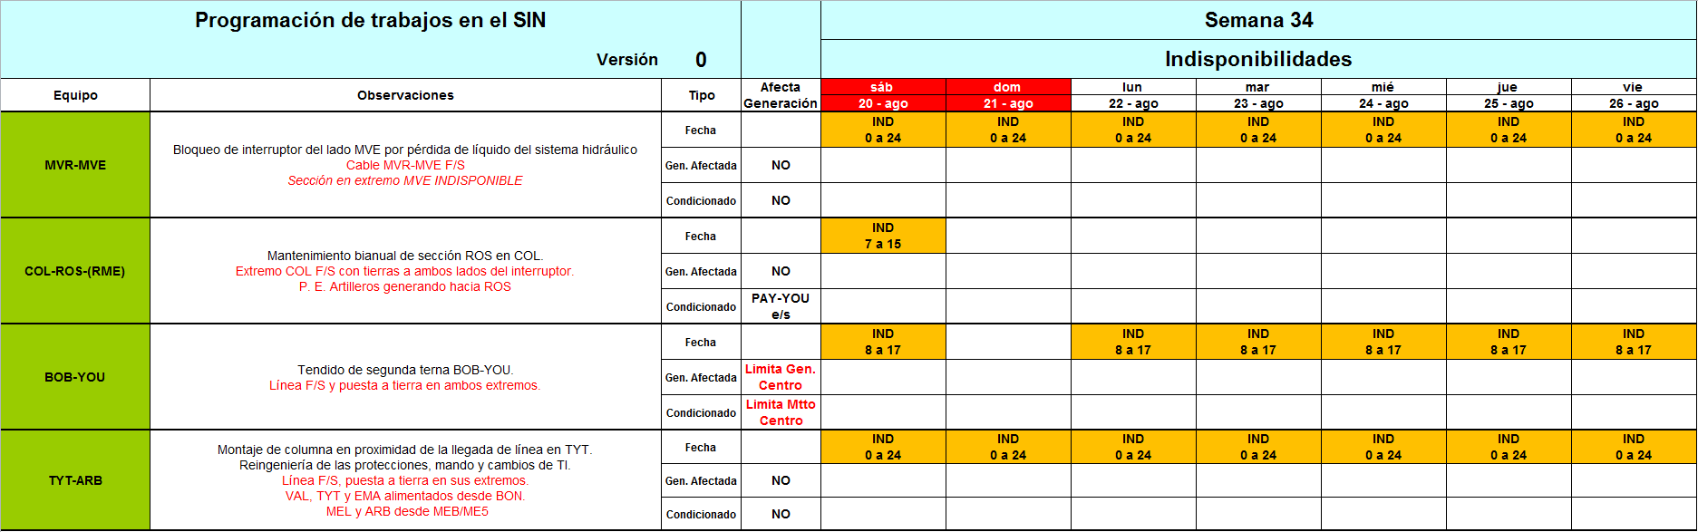
Principales trabajos en la red

